Slide 1
TUYÊN TRUYỀN
TẦM QUAN TRỌNG CỦA HỌC TẬP SUỐT ĐỜI
LỚP 4A2
Giáo viên : Nguyễn Ngọc Châm

Slide 2
Thứ hai ngày 05 tháng 10 năm 2020
Học là quá trình tiếp thu cái mới hoặc bổ sung, trau dồi các kiến thức, kỹ năng, kinh nghiệm, giá trị, nhận thức hoặc sở thích và có thể liên quan đến việc tổng hợp các thông tin khác nhau.
Học và rèn luyện để hiểu biết, trang bị các kỹ năng và tri thức: kết quả học tập, siêng năng học tập. Làm theo gương tốt: học tập lẫn nhau, học tập kinh nghiệm.
Học tập là hiểu sâu, hiểu rộng hơn vấn đề, lĩnh vực mà ta muốn biết. Giúp ta trao đổi kiến thức, kinh nghiệm, làm tăng sự sáng tạo và trí tuệ, để chúng ta áp dụng được vào đời sống và xã hội.
Học là chìa khóa vạn năng mở cửa lâu đài trí tuệ và tâm hồn con người

Slide 3
Thứ hai ngày 05 tháng 10 năm 2020
Ngày 21 tháng 4
Ngày sách Việt Nam là ngày bao nhiêu?
Nhằm khuyến khích và phát triển phong trào học trong cộng đồng, nâng cao nhận thức của nhân dân về ý nghĩa to lớn và tầm quan trọng của việc đọc sách đối với việc phát triển kiến thức, kỹ năng và phát triển tư duy, giáo dục và rèn luyện nhân cách con người. Đây thật sự là niềm vui lớn cho những người ham học hỏi.

Slide 4
Các câu danh ngôn về học tập:
“Học, học nữa, học mãi”
Học thầy không tày học bạn.
Đi một ngày đàng, học một sàng khôn.
Ngọc không mài không thành ngọc quý. Người không học không biết đạo lý
Dốt đến đâu học lâu cũng biết.
Học ăn, học nói, học gói, học mở.
Đừng xấu hổ khi không biết, chỉ xấu hổ khi không học.
Người không học như ngọc không mài.
Học không hiểu, học không hành là học như vẹt.
Bộ lông làm đẹp con công, học vấn làm đẹp con người.

Slide 5
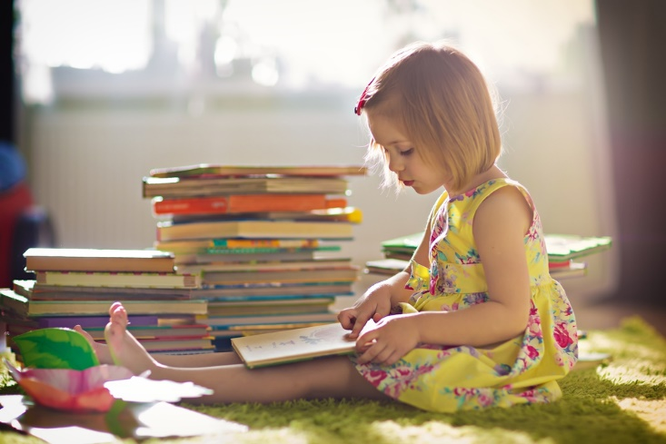
Sách giấy
HỌC, HỌC NỮA, HỌC MÃI

Slide 6
Một số Trang web đọc sách điện tử
Trang web đọc sách trực tuyến “Sách tốt”

Slide 7
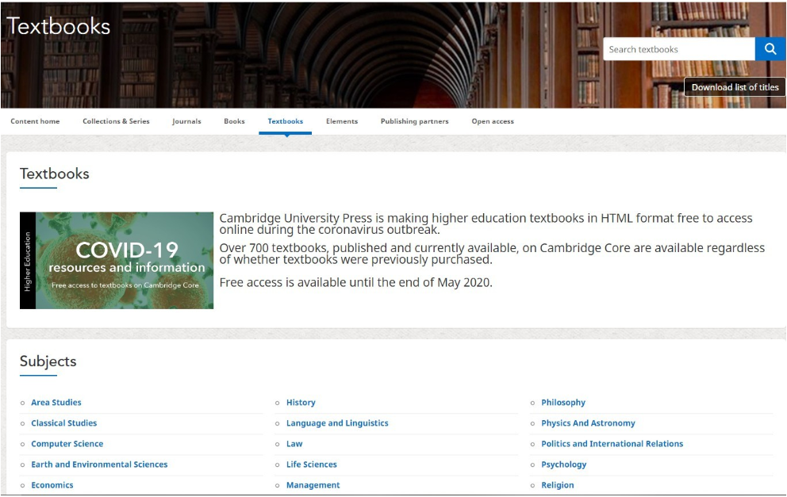
Kho tài nguyên sách điện tử của NXB Cambridge

Slide 8
Có rất nhiều cuộc thi đã tổ chức cho Ngày hội đọc sách
Đại sứ văn hóa đọc năm 2020
Chương trình chia sẻ cuốn sách đầu tiên
Điểm sách hay...

Slide 9
Giới thiệu một số quyển truyện tranh
Cuốn sách đưa ra lời khuyên cho chúng ta: Dù ở bất cứ hoàn cảnh nào, tình huống nào, bé cũng cần nói thật với cha mẹ để nhận được sự dạy bảo, giúp đỡ .

Slide 10
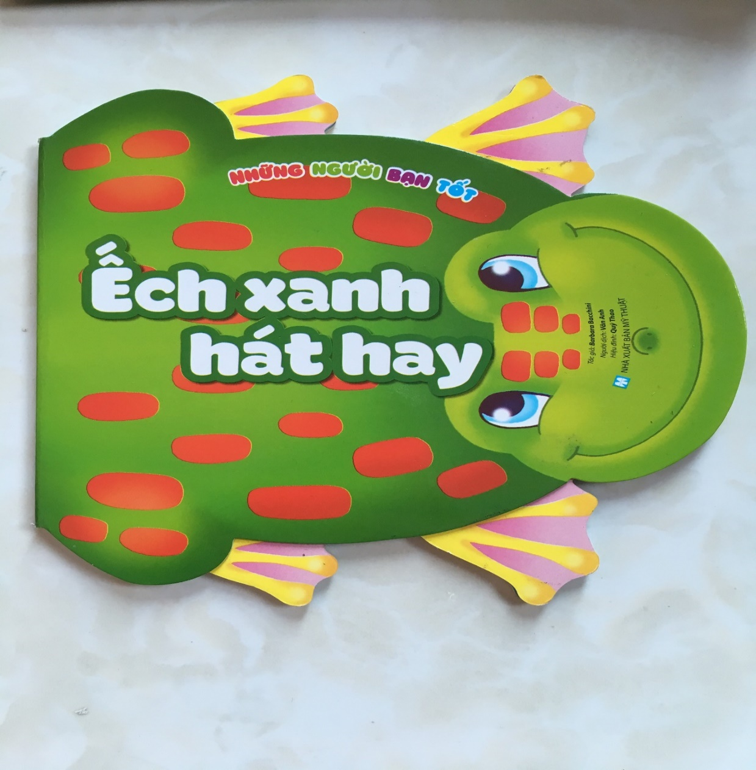
Giới thiệu một số quyển truyện tranh
Hãy tự tin thể hiện tài năng, thể hiện bản lĩnh của mình.

Slide 11
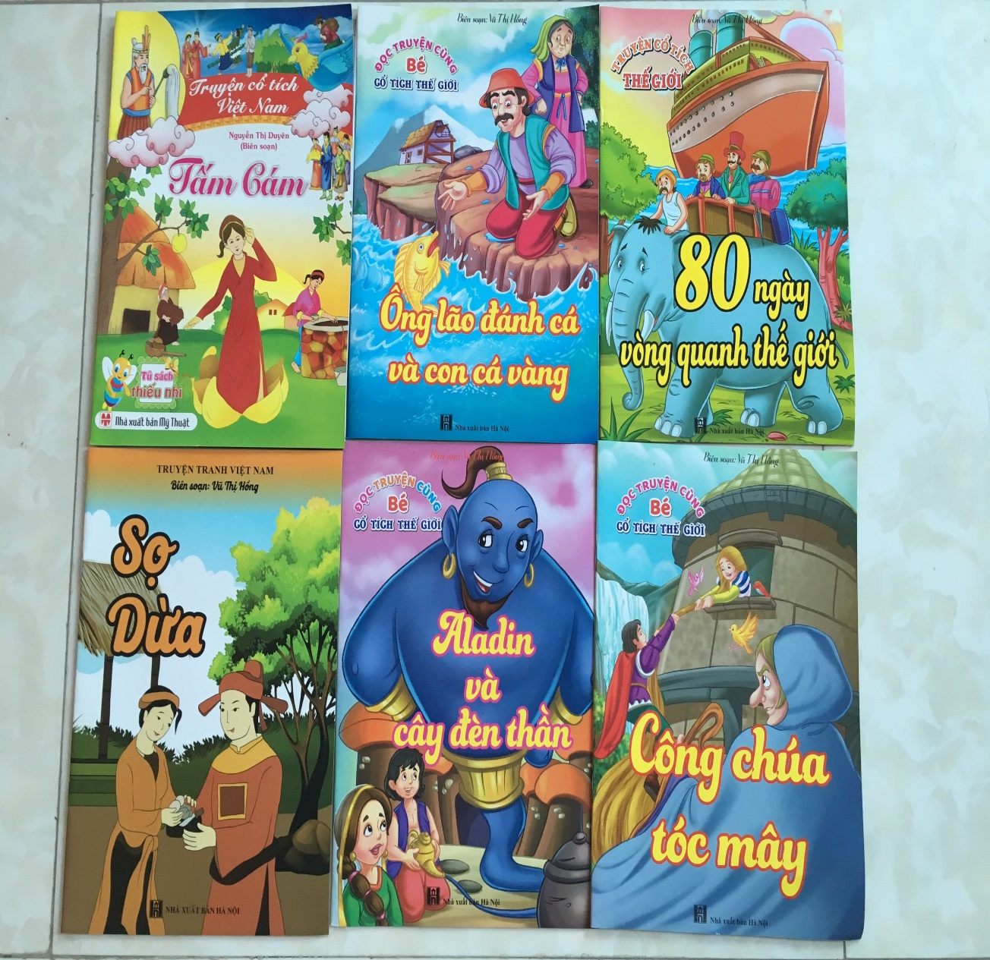
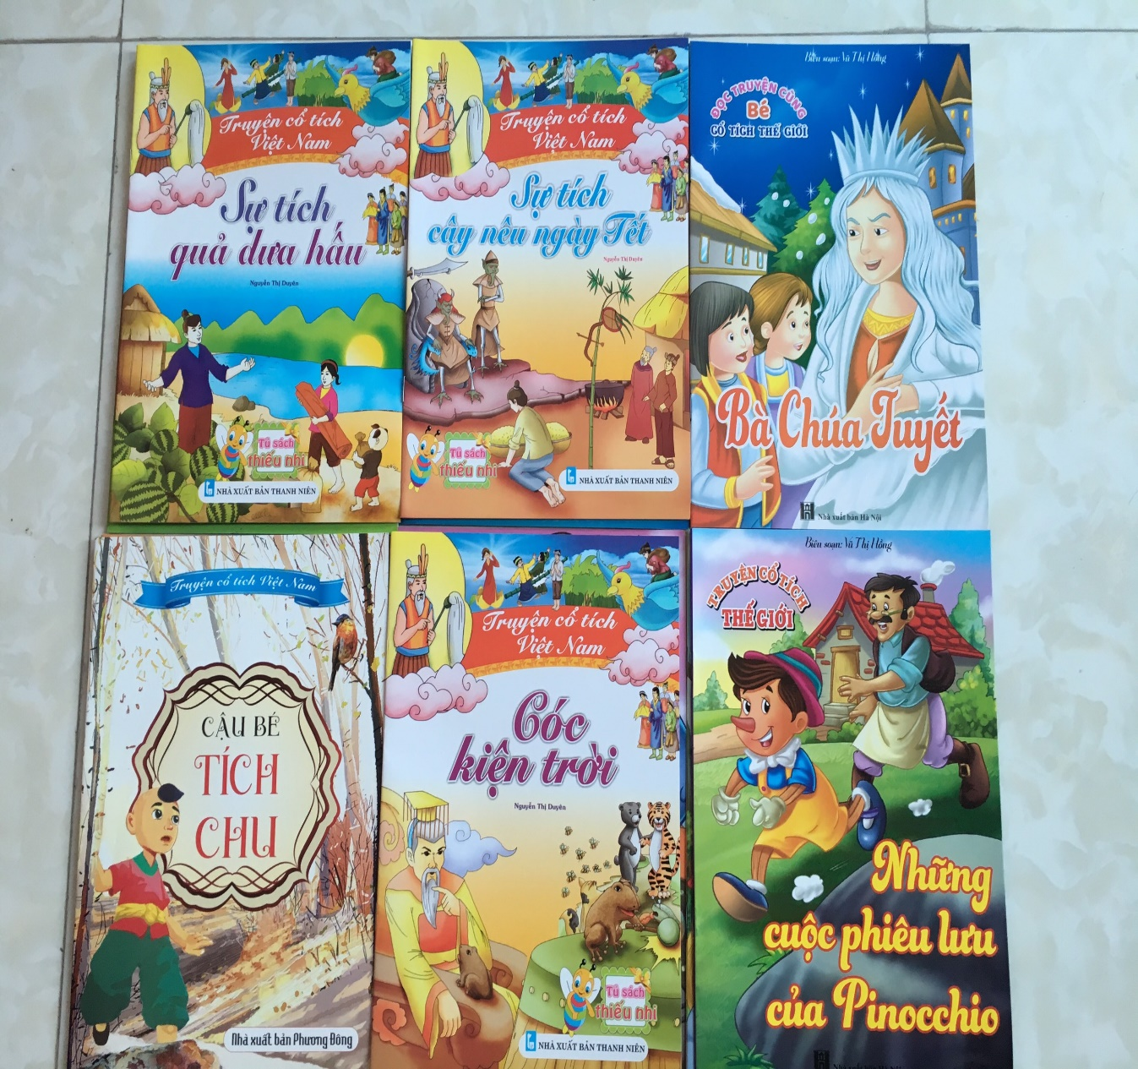
Giới thiệu một số quyển truyện tranh

Slide 12
Kể một số cuốn sách con đã đọc và nội dung, bài học sau khi đọc cuốn sách đó.

Slide 13
Hãy cùng người thân trong gia đình hoặc bạn bè đọc sách và chụp lại các khoảnh khắc rồi gửi ảnh qua tin nhắn zalo cá nhân cho GVCN.

Slide 14
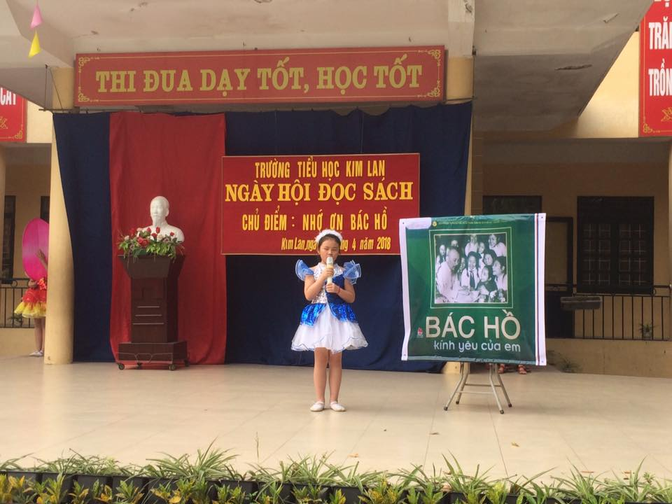
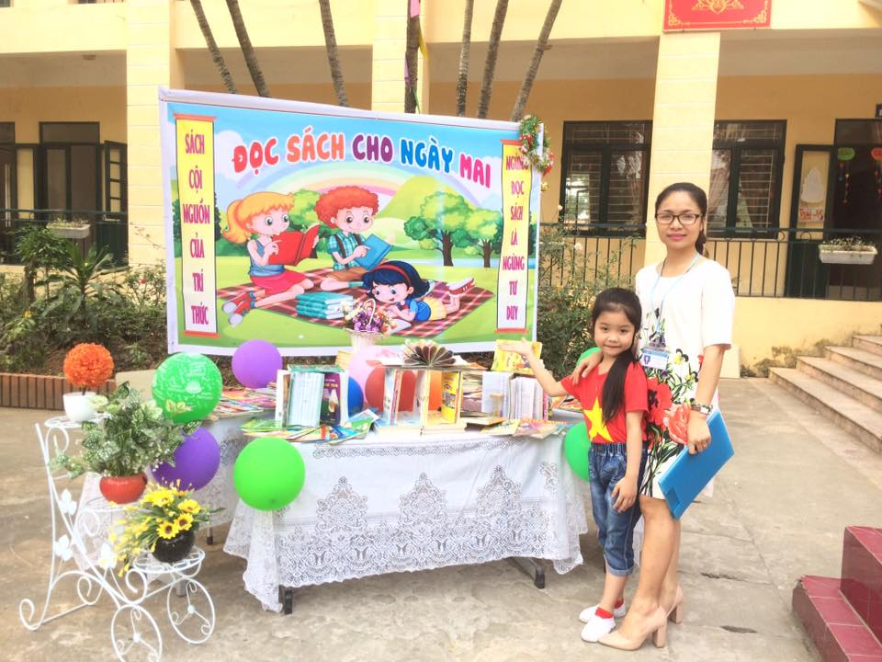
MỘT SỐ HÌNH ẢNH CỦA NGÀY HỘI ĐỌC SÁCH NĂM 2017-2018

Slide 15
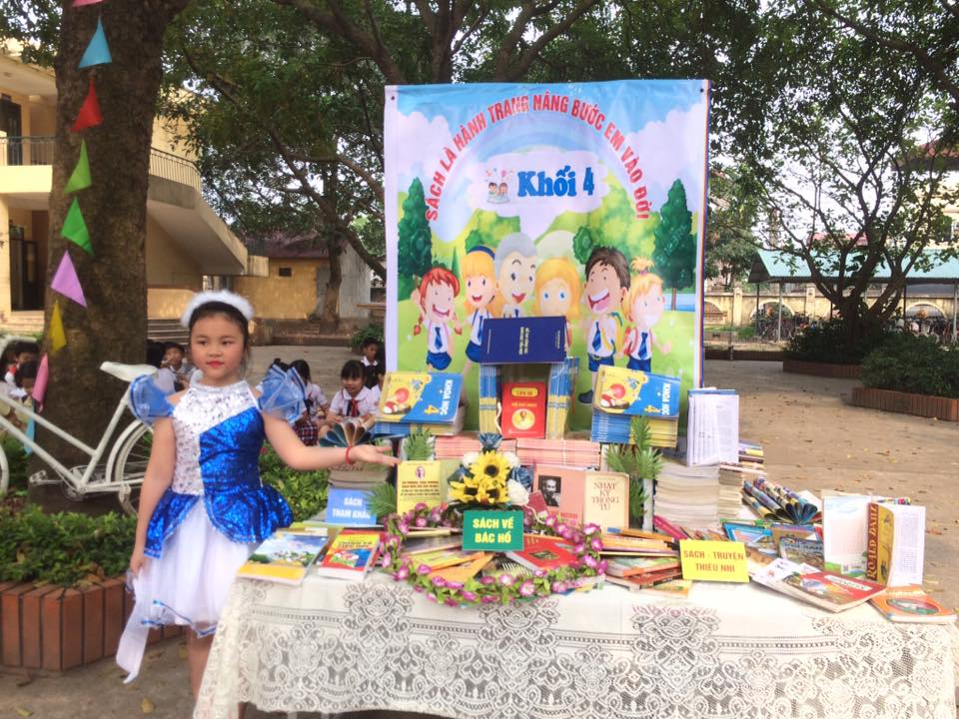
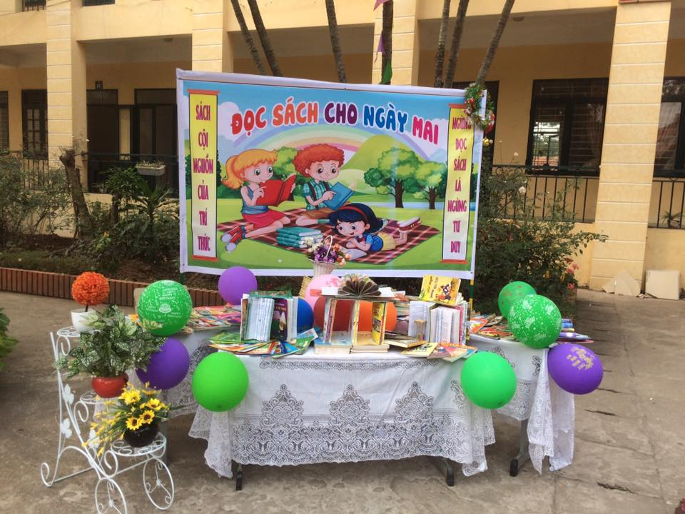
MỘT SỐ HÌNH ẢNH CỦA NGÀY HỘI ĐỌC SÁCH NĂM 2017-2018

Slide 16
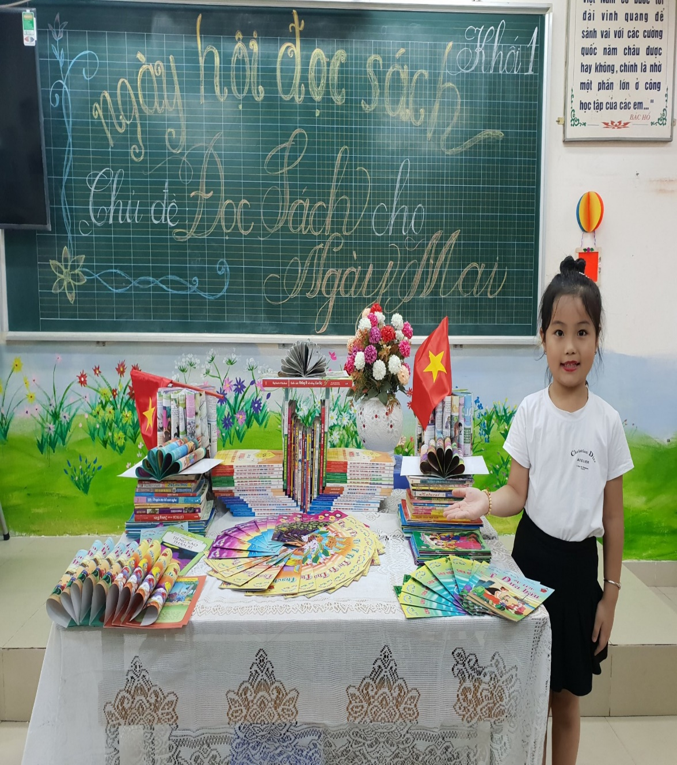
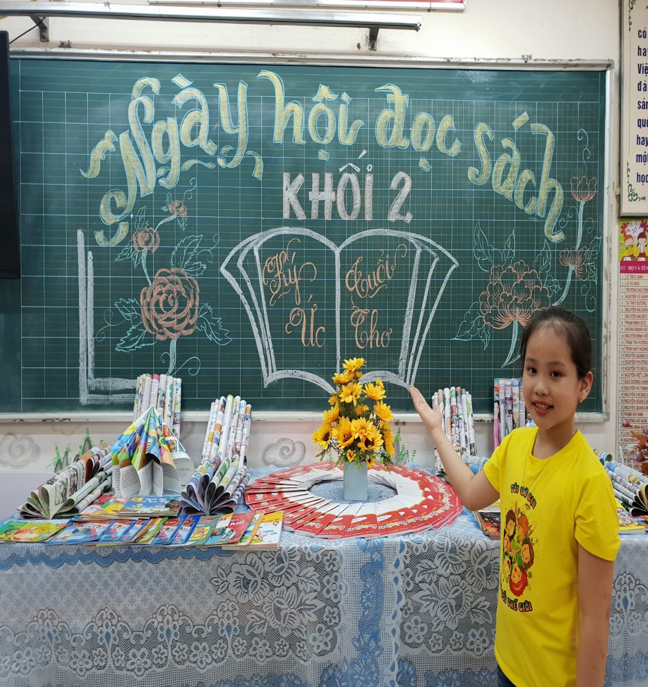
MỘT SỐ HÌNH ẢNH CỦA NGÀY HỘI ĐỌC SÁCH NĂM 2018-2019

Slide 17
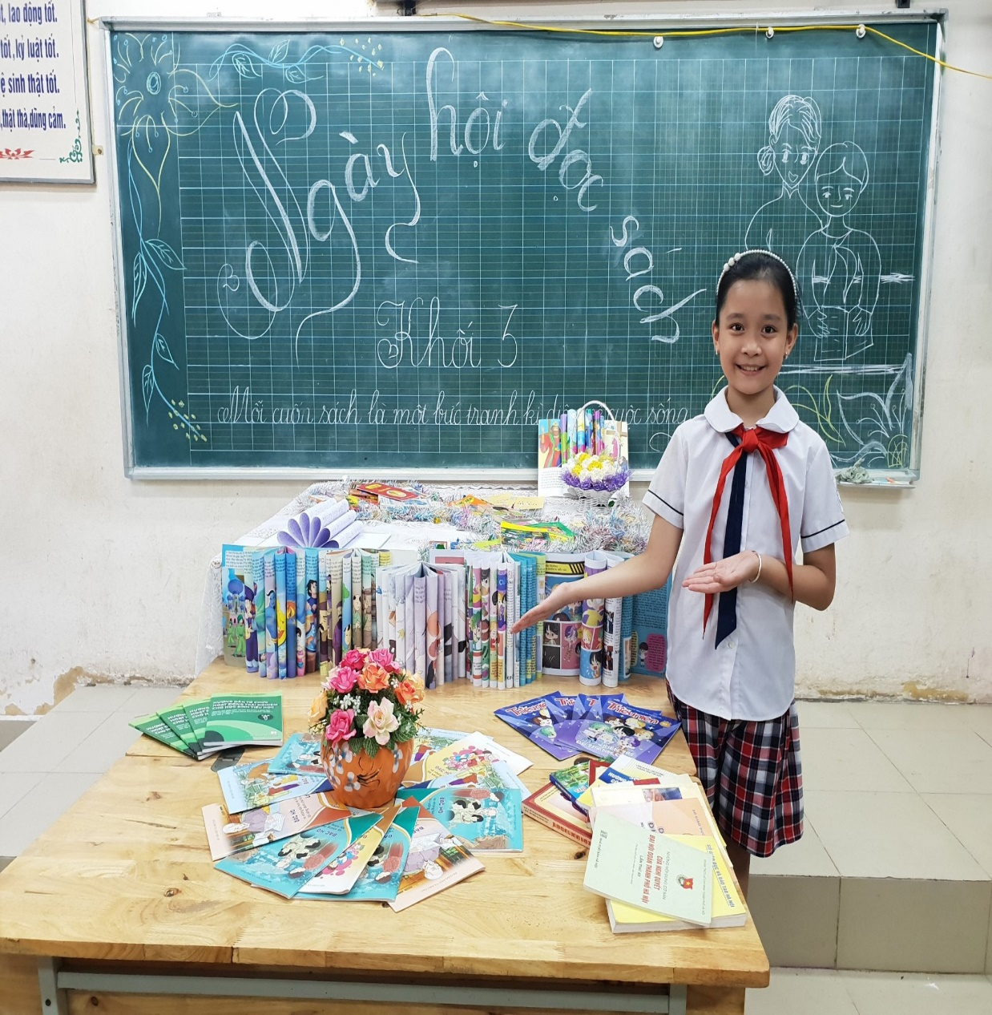
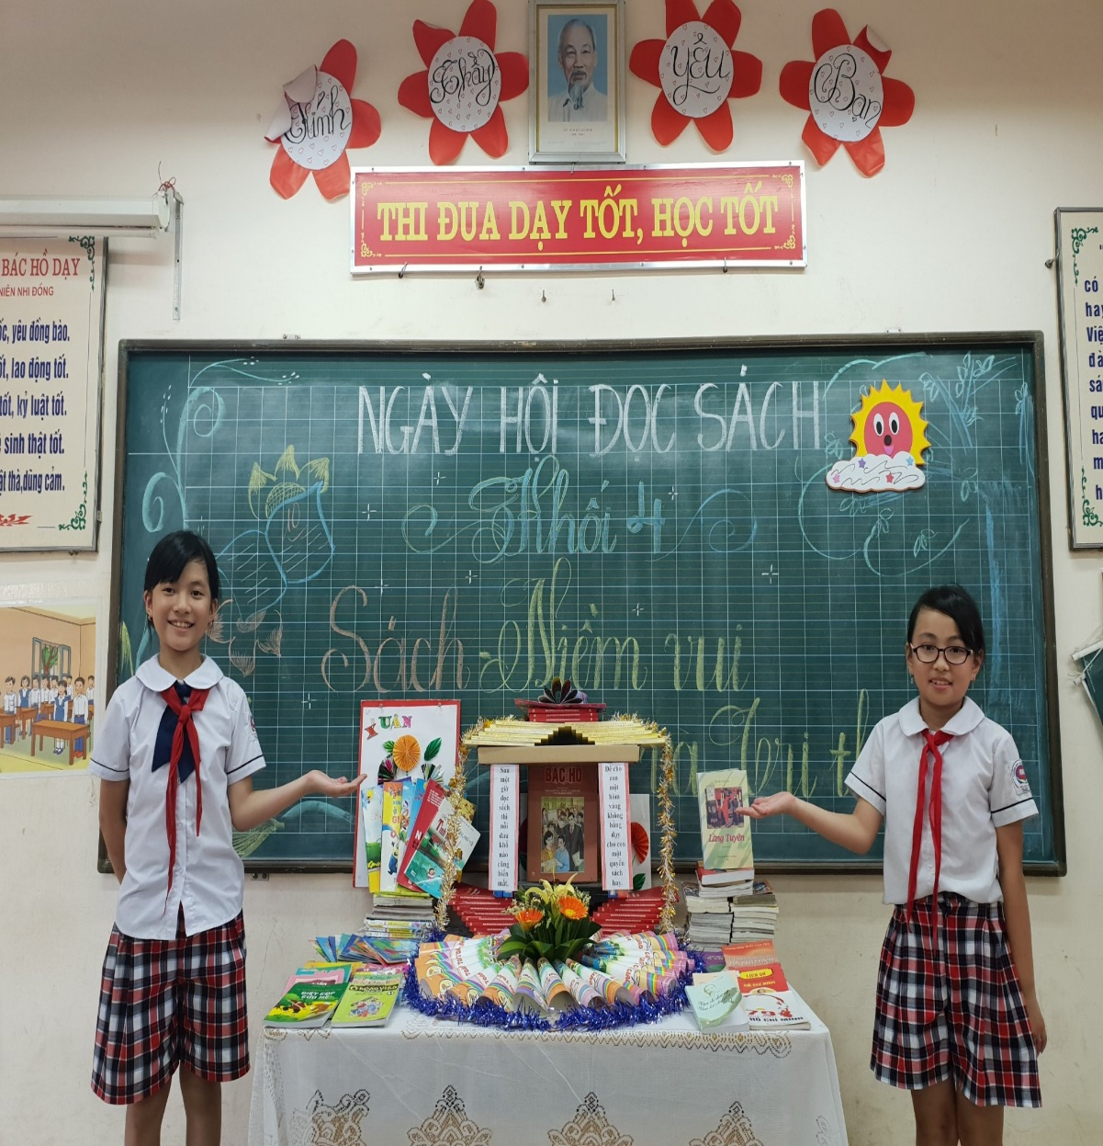
MỘT SỐ HÌNH ẢNH CỦA NGÀY HỘI ĐỌC SÁCH NĂM 2018-2019

Slide 18
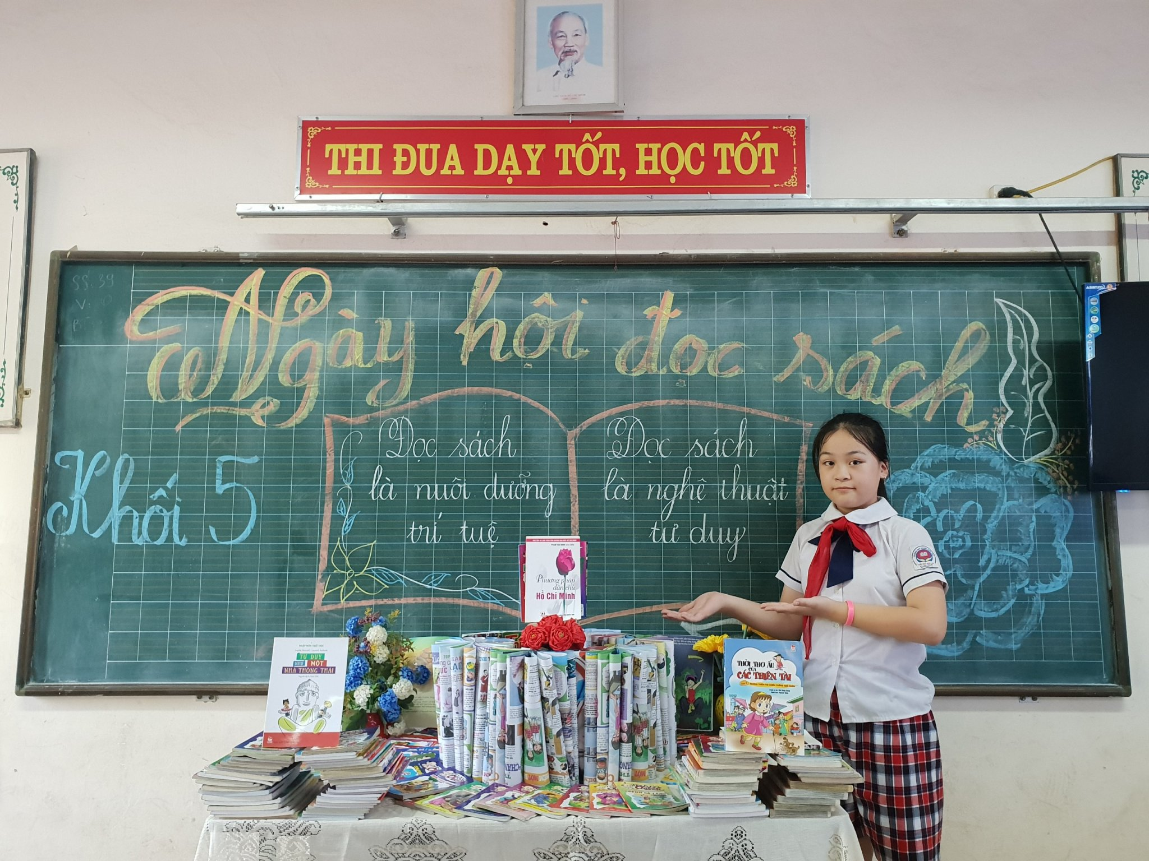
MỘT SỐ HÌNH ẢNH CỦA NGÀY HỘI ĐỌC SÁCH NĂM 2018-2019

Slide 19
Thông điệp, lợi ích của việc học tập
Giúp các bạn không ngừng mở rộng, nâng cao kiến thức ,tiếp cận được sự phát triển của khoa học, bồi dưỡng nâng cao năng lực, tư duy logic, phương pháp làm việc có hiệu quả, có thái độ đúng đắn với thế giới xung quanh cũng như với bản thân mình.
Nhất là bồi dưỡng sự hứng thú, năng lực và thói quen tự học suốt đời.
Chúng ta không chỉ học tập từ thầy cô mà còn học từ bạn bè, học cả những điều ở thế giới xung quanh. Học tập suốt cuộc đời không phân biệt lứa tuổi.

Slide 20
CẢM ƠN CÁC CON

